Slide 1
Проектная деятельность.
Подготовила: Швецова Г.А.,
учитель русского языка и литературы
МБОУ Синьковской СОШ №1
Дмитровского района,
Московской области

Slide 2
Цель проекта
Цель проекта — доказательство или опровержение какой-либо гипотезы.
Проект выполняется по
аналогии с научным исследованием: обязательное
обоснование актуальности исследуемой проблемы, выдвижение гипотезы,
Осуществление эксперимента,
проверка различных версий,
анализ, обобщение и обнародование результатов.
Проектным продуктом в данном случае является
результат исследования, оформленный установленным способом.
Проектная деятельность - один из методов, направленный на выработку самостоятельных исследовательских умений, способствующий развитию творческих способностей и логического мышления, объединяющий знания, полученные в ходе учебного процесса и приобщающий к конкретным жизненно важным проблемам

Slide 5
Формы продуктов проектной деятельности.
Выставка, экскурсия.
Видеофильм ,видеоклип, презентация.
Газета, журнал, альманах, письмо, публикация, справочник, статья.
Игра.
Праздник, сценарий.
Учебное пособие.
Иллюстрации.
Сравнительно- сопоставительный анализ.

Slide 6
Классификация творческих работ
Проблемно-реферативные
Экспериментальные
Описательные
Исследовательские

Slide 7
Компетентности ученика
Умение критически осмысливать материал, представленный в книге;
Умение ясно излагать свои мысли;
Умение работать с литературой.

Slide 8
Классификация проектов по продолжительности
Мини – проекты укладываются в одно занятие.
Краткосрочные проекты - 4-5 занятий
Среднесрочные проекты (7 дней)
Долгосрочные проекты ( год).

Slide 10
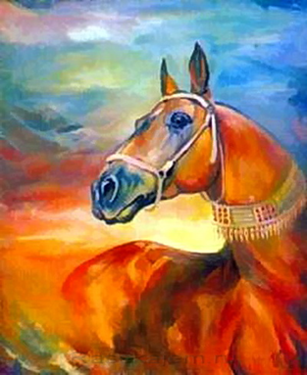
Проект
«Сюжетная линия коня-помощника в русских сказках и монгольском эпосе»

Slide 11
Цели и задачи
Цели:
Доказать существование общего сюжета о коне-
помощнике в русской волшебной сказке и монгольском эпосе.
Задачи:
Путем сравнения русской волшебной сказки и
монгольского эпоса найти общий сюжет о коне-помощнике.

Slide 12
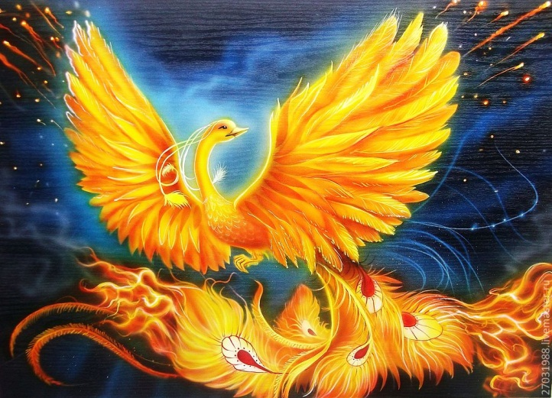
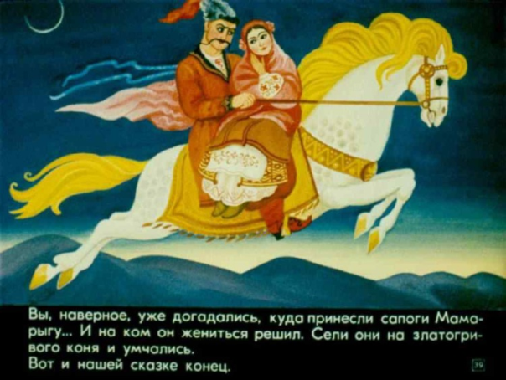
Введение
В работе сравниваются монгольский эпос повествующий о подвигах героя Мамарыги, и русские волшебные героические сказки («Сивка-Бурка», «Сказка об Иване-Царевиче, жар-птице и о сером волке», в которых фигурирует сюжет о волшебном коне)

Slide 13
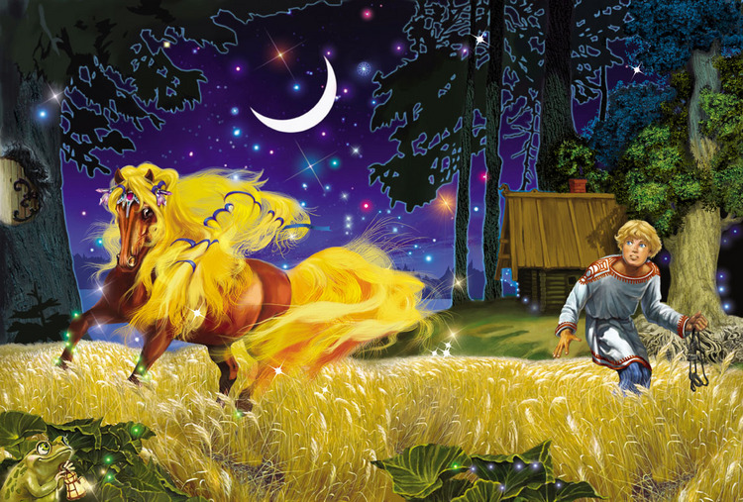
ВЫБОР ТЕМЫ, ПОСТАНОВКА ЦЕЛЕЙ И ЗАДАЧ ИССЛЕДОВАНИЯ.
Соответствие задач цели,
адекватность гипотезы исследования.

